Slide 1

Avances vinculación

Slide 2



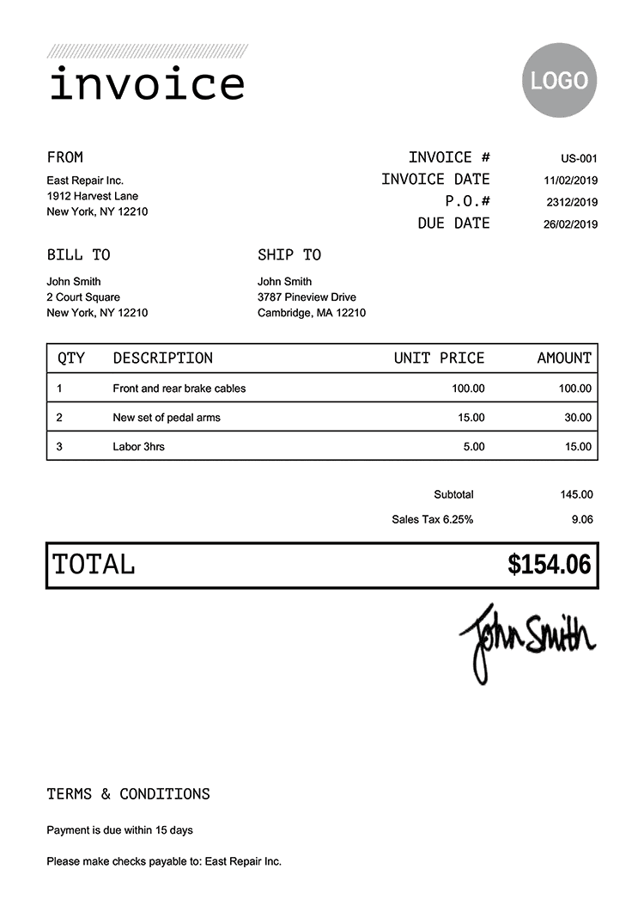
Automation Success Platform
Revision para verificacion de los documentos
Procesamiento de documentos escaneados o no estructurados
RPA Workspace
Envio de documentos atravez de RPA
CRM
Mejora de Imagen
Clasificacion y Extraccion
Validacion de Datos
Documentos digitales estructurados
PDF EXTRAC

Slide 3
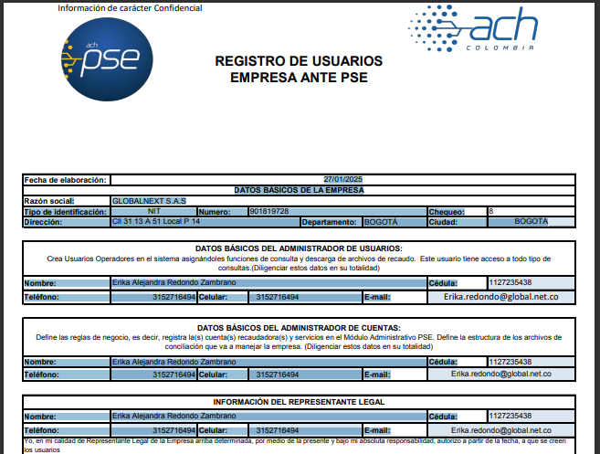
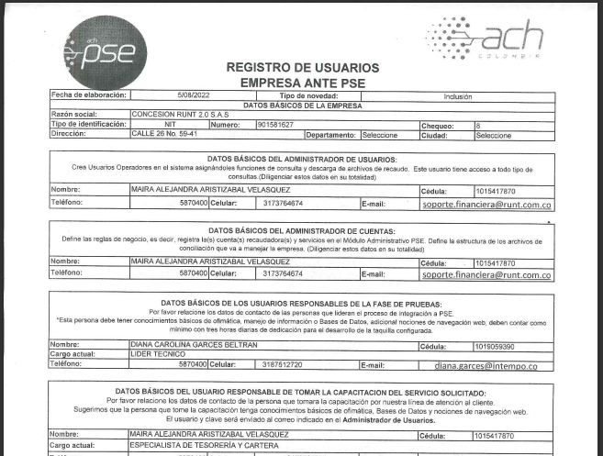
Automatice la entrada y validación de datos
^{Documentos digitales}
Documentos escaneados

Slide 4
Documentos Digitales
(PDF EXTRACT)

Slide 6



Automatice la entrada y validación de datos
Procesar casi cualquier tipo de documento
Documentos Estructurados
Documentos Semiestructurados
Documentos No Estructurados
Automatice y optimice el procesamiento de formularios y solicitudes para impulsar una mayor satisfacción del cliente
Automatice rápidamente con modelos prediseñados para facturas, recibos y facturas de servicios públicos
Automatice documentos complejos y no estructurados, como contratos, albaranes y más, con facilidad
RUT, REGISTRO DE USUSARIO
CAMARA DE COMERCIO
ACTA DE POSESION

Slide 7


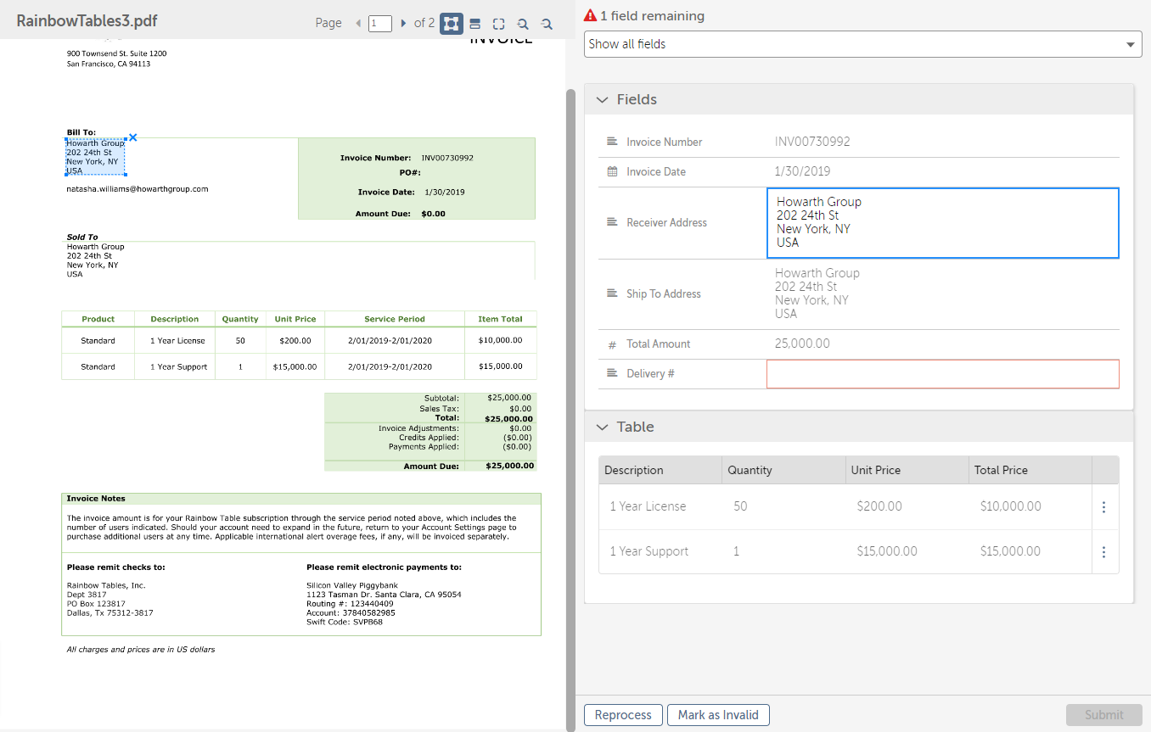
Activación Instantánea de Funciones
Integración nativa en la Sala de Control
Modelos Pre Entrenados
Comience fácilmente con modelos previamente entrenados para documentos de finanzas y cuentas, incluye los analizadores de Google Doc AI
Sencilla Interfaz de Usuario Para Configuración y Validación
Integración directa en el proceso y personalice el flujo usando ARRI
Retroalimentación del Usuario
El sistema se vuelve más inteligente a medida que el usuario procesa documentos

Slide 8
Documentos escaneados no estructurados
(Document Automation)

